Slide 1

Shahrisabz davlat pedagogika instituti MI yo'nalishi 302-guruh talabasi Turayeva Nozimaning veb texnologiyalari fanidan tayyorlagan mustaqil ishi.

Slide 2
Mavzu:Web sahifalarga dizayn berish texnologiyalari. CSS asosiy tushunchalari va uning tarkibi, web sahifa dizayn turlarini tanlov asosida birlashtirish tasvirlar bilan ishlovchi funksiyalar, web sahifaga css yordamida ob'ektlarini joylashtirish va jilolash.

Slide 3
Reja:
Web sahifalarga dizayn berish texnologiyalari.
CSS asosiy tushunchalari va uning tarkibi.
Web sahifaga ob'ektlarini joylashtirish va jilolash.

Slide 4
Veb dizayn (inglizchadan web design) — vebsaytlar, veb-ilovalar uchun vebfoydalanuvchi interfeyslari loyihalanadigan dizayn turi. U nisbatan yosh kasb boʻlib, Oʻzbekistonda hali keng tarqalmagan.

Slide 5

Internetda katta miqdordagi foydalanuvchi oqimiga erishish uchun boʻlgan raqobat veb-dizaynerlarga boʻlgan talabning ortishiga sabab boʻlmoqda.

Slide 6
Veb-dizayn veb-saytlarni ishlab chiqarish va ularga xizmat koʻrsatishda koʻplab turli koʻnikmalar va fanlarni oʻz ichiga oladi. Veb-dizayn turli sohalarni oʻz ichiga oladi: foydalanuvchi interfeysi dizayni (UI dizayni); standartlashtirilgan kod va xususiy dasturiy taʼminotni oʻz ichiga olgan mualliflik; foydalanuvchi tajribasi dizayni (UX dizayni); va qidiruv tizimini optimallashtirish.

Slide 7
CSS ning toʻliq shakli 1997-yil tashkil topgan boʻlib, „WWW Consorcium“da qoʻllab quvvatlangan va foydalanishga taqdim etilgan.

Slide 8
Dastlab, CSS kodlarini Netscape Navigator 4.0 va Internet Explorer 4.0 brauzerlari tushuna olgan, hozirgi kunda CSS kodlarni istalgan brauzerlar qoʻllab quvvatlay oladi.

Slide 9
CSS elementlarni ekranda, qogʻozda va yoki boshqa medialarda koʻrinishini tasvirlaydi. CSS veb sahifalarga har xil stillar berish uchun ishlatiladi. Hamda bir vaqtning oʻzida bir nechta veb sahifalarni dizaynini oʻzgartirish mumkin.

Slide 10
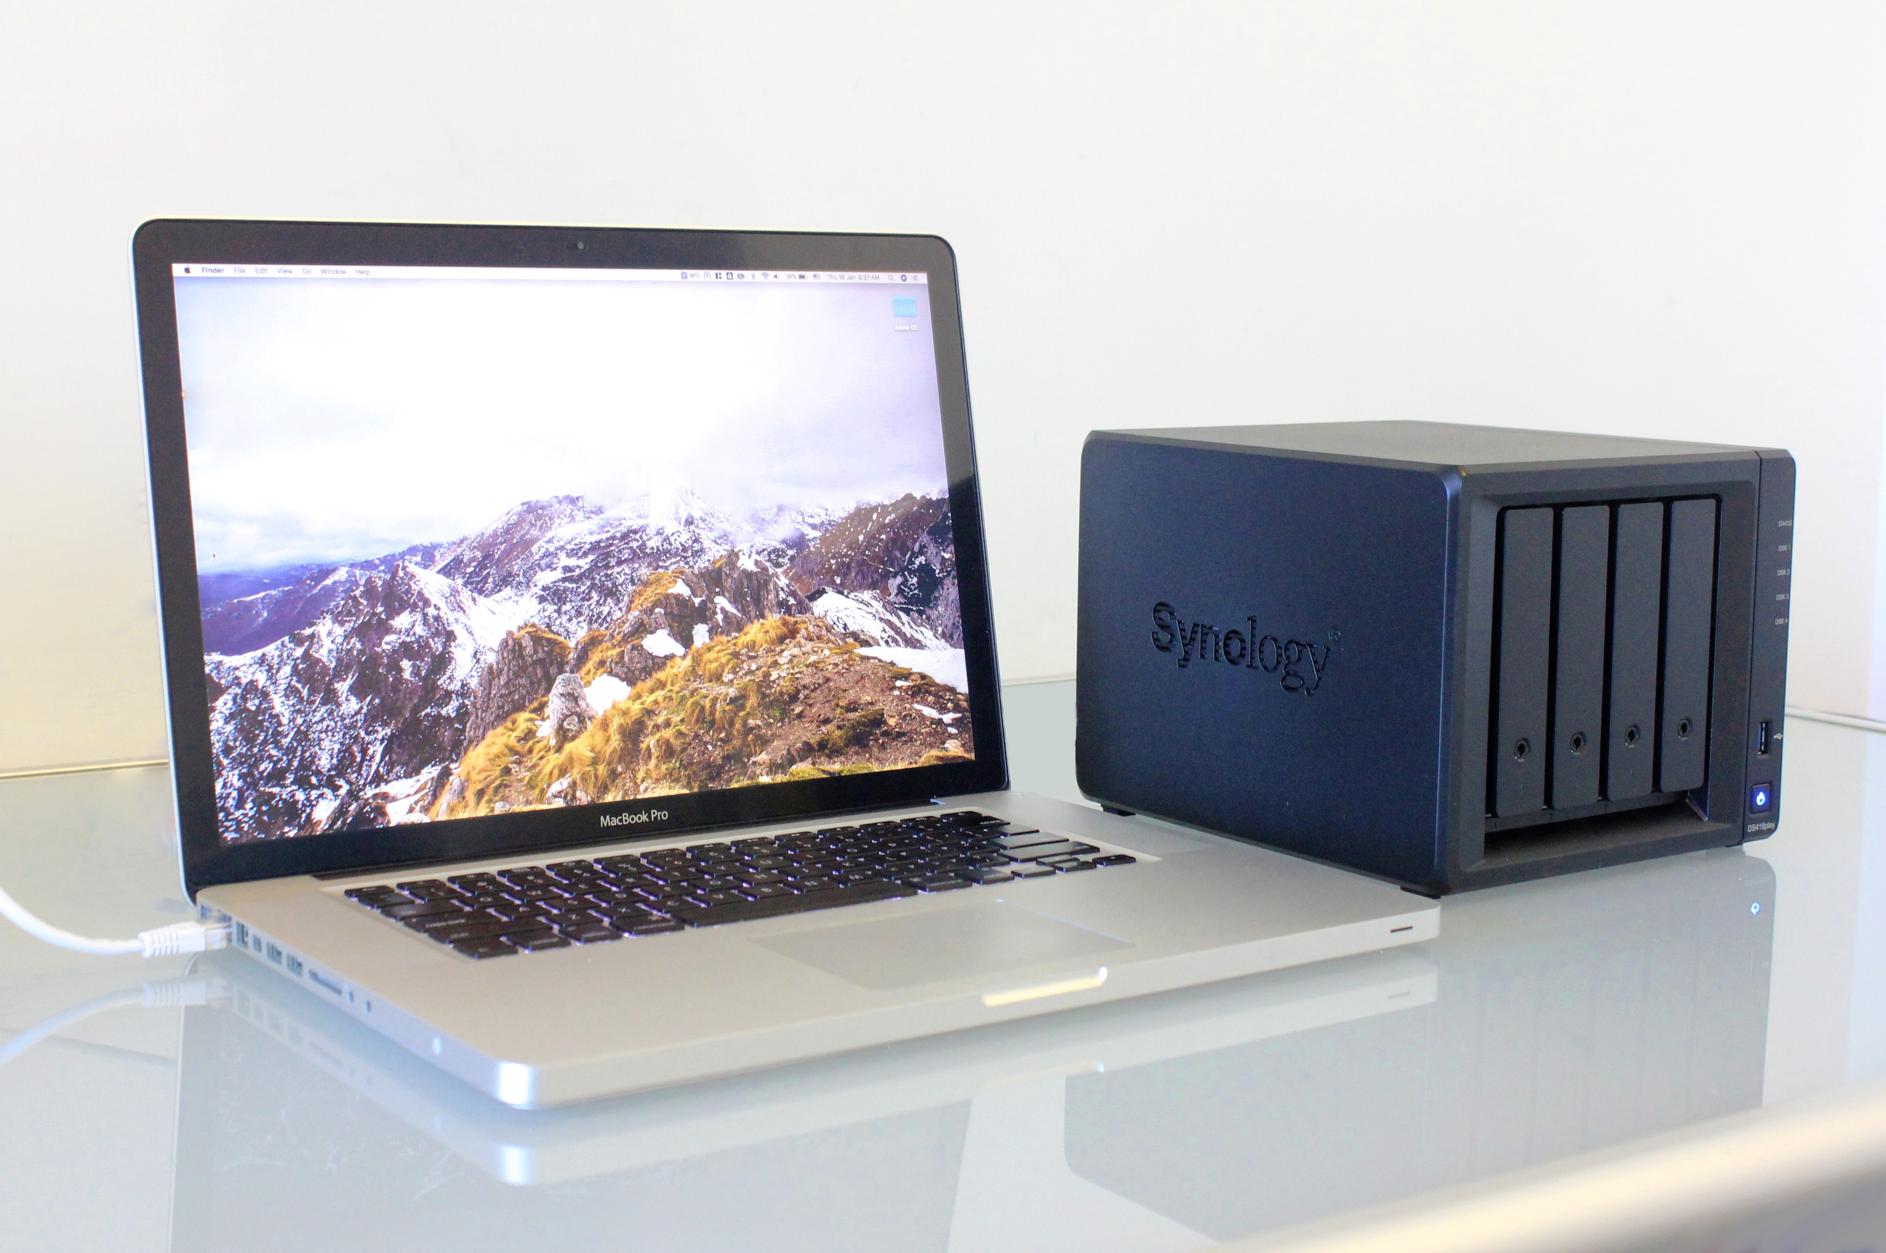
Biror bir veb sahifani turli xil qurilmalarda turli xil koʻrinishini ham taʼminlaydi. CSS file .css formati orqali tashqi xotira saqlab qoʻyishingiz va kezi kelganda veb sahifaning HTML kodini oʻzgartirmasdan,

Slide 11
faqat CSS faylni oʻzgartirish orqali veb sahifaga yangidan koʻrinish berishimiz mumkin. Qisqacha qilib aytadigan boʻlsak, HTML faqat veb sahifani kodlarini yozish uchun ishlatiladi, HTML da ham veb sahifaga dizayn bersa boʻladi, lekin bu juda uzoq jarayon talab qilgani bois, CSS bu vazifani oʻz boʻyniga olgan.

Slide 12
CSS ning boshqa tillardan bitta ustun tarafi shundan iboratki, CSS kodlarini kompilatsiya qilish uchun, hech qanday kompillyatorlar, redaktorlar yoki biror bir dasturlar shart emas.

Slide 13
Bizga oddiygina Internet Explorer va shu kabi brauzerlar kifoya. Brauzerlar orqali biz CSS kodlarini bemalol tahlil qilishimiz, natijamizni toʻgʻridan toʻgʻri koʻrishimiz mumkin.
A
B
C

Slide 14
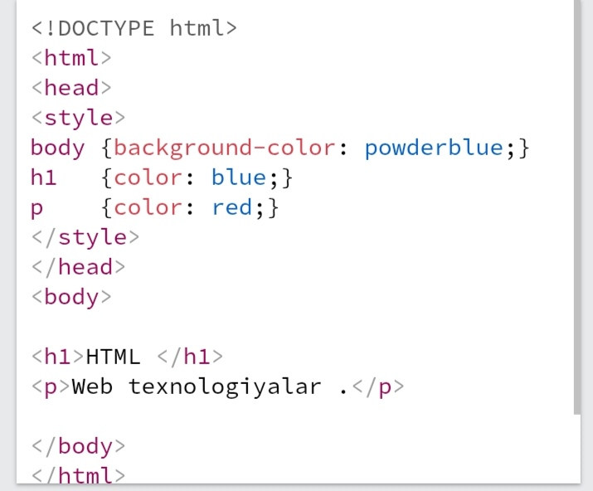

Slide 15
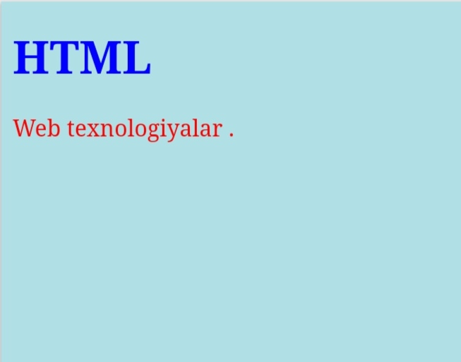

Slide 16
E'TIBORINGIZ UCHUN RAXMAT!

